Slide 1




Enviados

Slide 2

Adoração
Louvor
Gratidão
Entrega

Slide 3
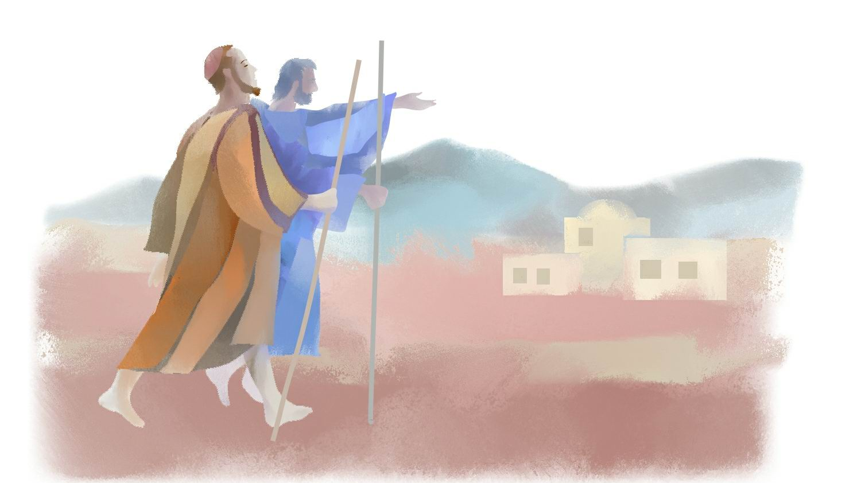
“Chamou a si os doze, e começou a enviá-los a dois e dois, e deu-lhes poder sobre os espíritos imundos;
E ordenou-lhes que nada tomassem para o caminho, senão somente um bordão; nem alforge, nem pão, nem dinheiro no cinto;
Mas que calçassem alparcas, e que não vestissem duas túnicas.
E dizia-lhes: Na casa em que entrardes, ficai nela, até partirdes dali.”
Marcos 6:7, 10

Slide 4
Quando Jesus enviou os doze, disse-lhes que não fizessem qualquer provisão para as suas viagens missionárias.
Deveriam ser apoiados e sustentados por aqueles a quem eram enviados.
A missão local, nacional e mundial deve ser sustentada por todos quantos dela beneficiam. Escolha participar na Missão!

Slide 5

